Slide 1
Zdravotní a zdravotnická politika
Společenské hodnoty a zdravotní politika (ZP), cíle a obsah ZP, východiska ZP, funkce ZP, základní otázky ZP, nástroje a realizace ZP, legislativa a ZP, měření zdravotního stavu populace
doc. PhDr. Kateřina Ivanová, Ph.D.

Slide 2
Společenské hodnoty a spravedlnost
Přijaté společenské hodnoty, které by měly respektovat jak tradice společnosti, tak současné očekávání občanů, konstituují etický a právní rámec spravedlnosti,
tj.co je v konkrétní společnosti považováno za spravedlivé (etika) a co za nespravedlivé (právo).
Spravedlnost je základním prvkem uspořádání mezilidských vztahů v konkrétní společnosti na všech jejích úrovních.
Existují dva druhy spravedlnosti: reciproční (způsob jednání s druhými – „Zlaté pravidlo“) a na něj navazující spravedlnost distributivní (systém odměn a trestů). (podle Taylora, in Kirk, 1993)
Podrobně viz: https://ivan.turnovec.cz/2012/08/10/spravedlnost-jako-problem

Slide 3
Spravedlnost a zdravotní péče
Ve státech tzv. západní medicíny (Evropa, severní Amerika) je možno identifikovat dva základní přístupy ke spravedlnosti v oblasti sociální a zdravotní péče:
libertarianismus (žádající svobodu jednotlivce, právo na soukromé vlastnictví a volný trh),
egalitarianismus (rovnostářský přístup při alokaci zdrojů).
Protichůdnost principů, z přístupů vyplývajících, však neumožňuje obojí ideálně (tj. ve vztahu ke všem občanům) propojit.
Rozdílný je zejména názor na míru odpovědnosti státu za sociální jistoty svých občanů a jak silnou roli koordinátora má stát v této oblasti zastávat. Vybraný typ společenské spravedlnosti určuje strukturu i funkci systému péče o zdraví. (Ivanová, 2018).

Slide 4
Systémy péče o zdraví
Makro systém péče o zdraví představuje v moderní společnosti komplexní sociální subsystém, v rámci kterého jsou poskytovány zdravotní služby, zajišťována ochrana zdraví občanů a prevence vzniku nemocí.
Systémy péče o zdraví jsou širším konceptem než systémy zdravotnické péče, jsou zajišťovány i jinými službami, než jen službami zdravotnickými.
Ke stěžejním tématům zdravotnického systému patří racionální a efektivní využívání technologií k diagnostice, léčbě a prevenci nemocí i k zamezení plýtvání a zatěžování pacientů nadbytečnými diagnostickými výkony, neadekvátní léčbou a nadměrným užíváním léků.

Slide 5
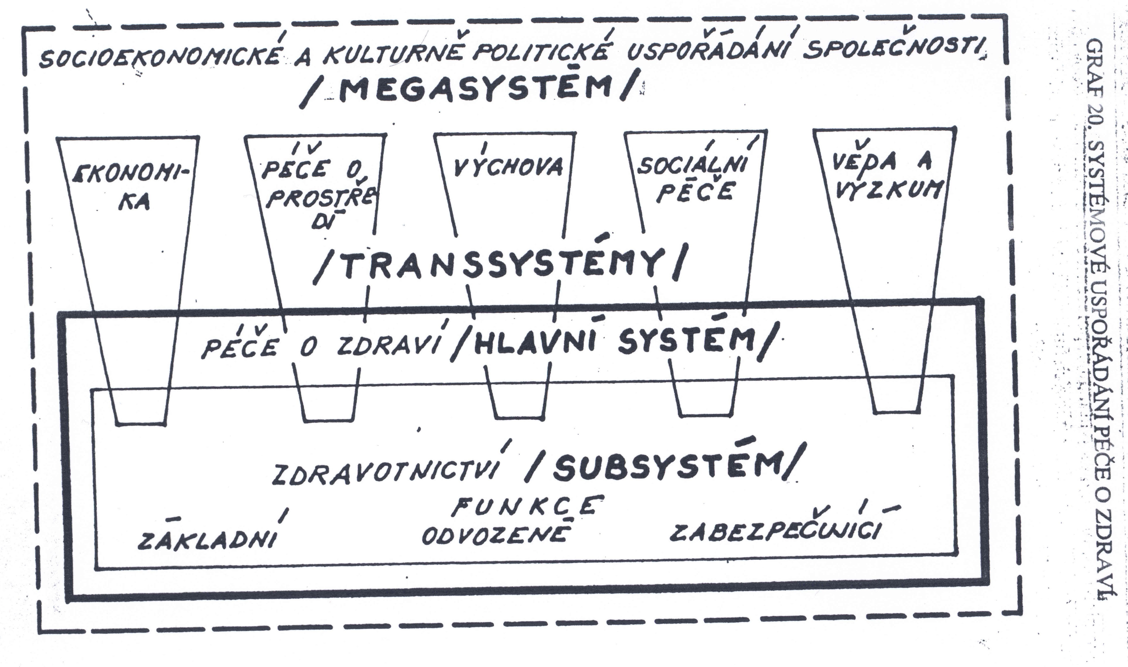
Zdravotnictví jako společenský systém 1
Kam podle Vás patří náplň práce psychologa ve zdravotnictví?

Slide 6
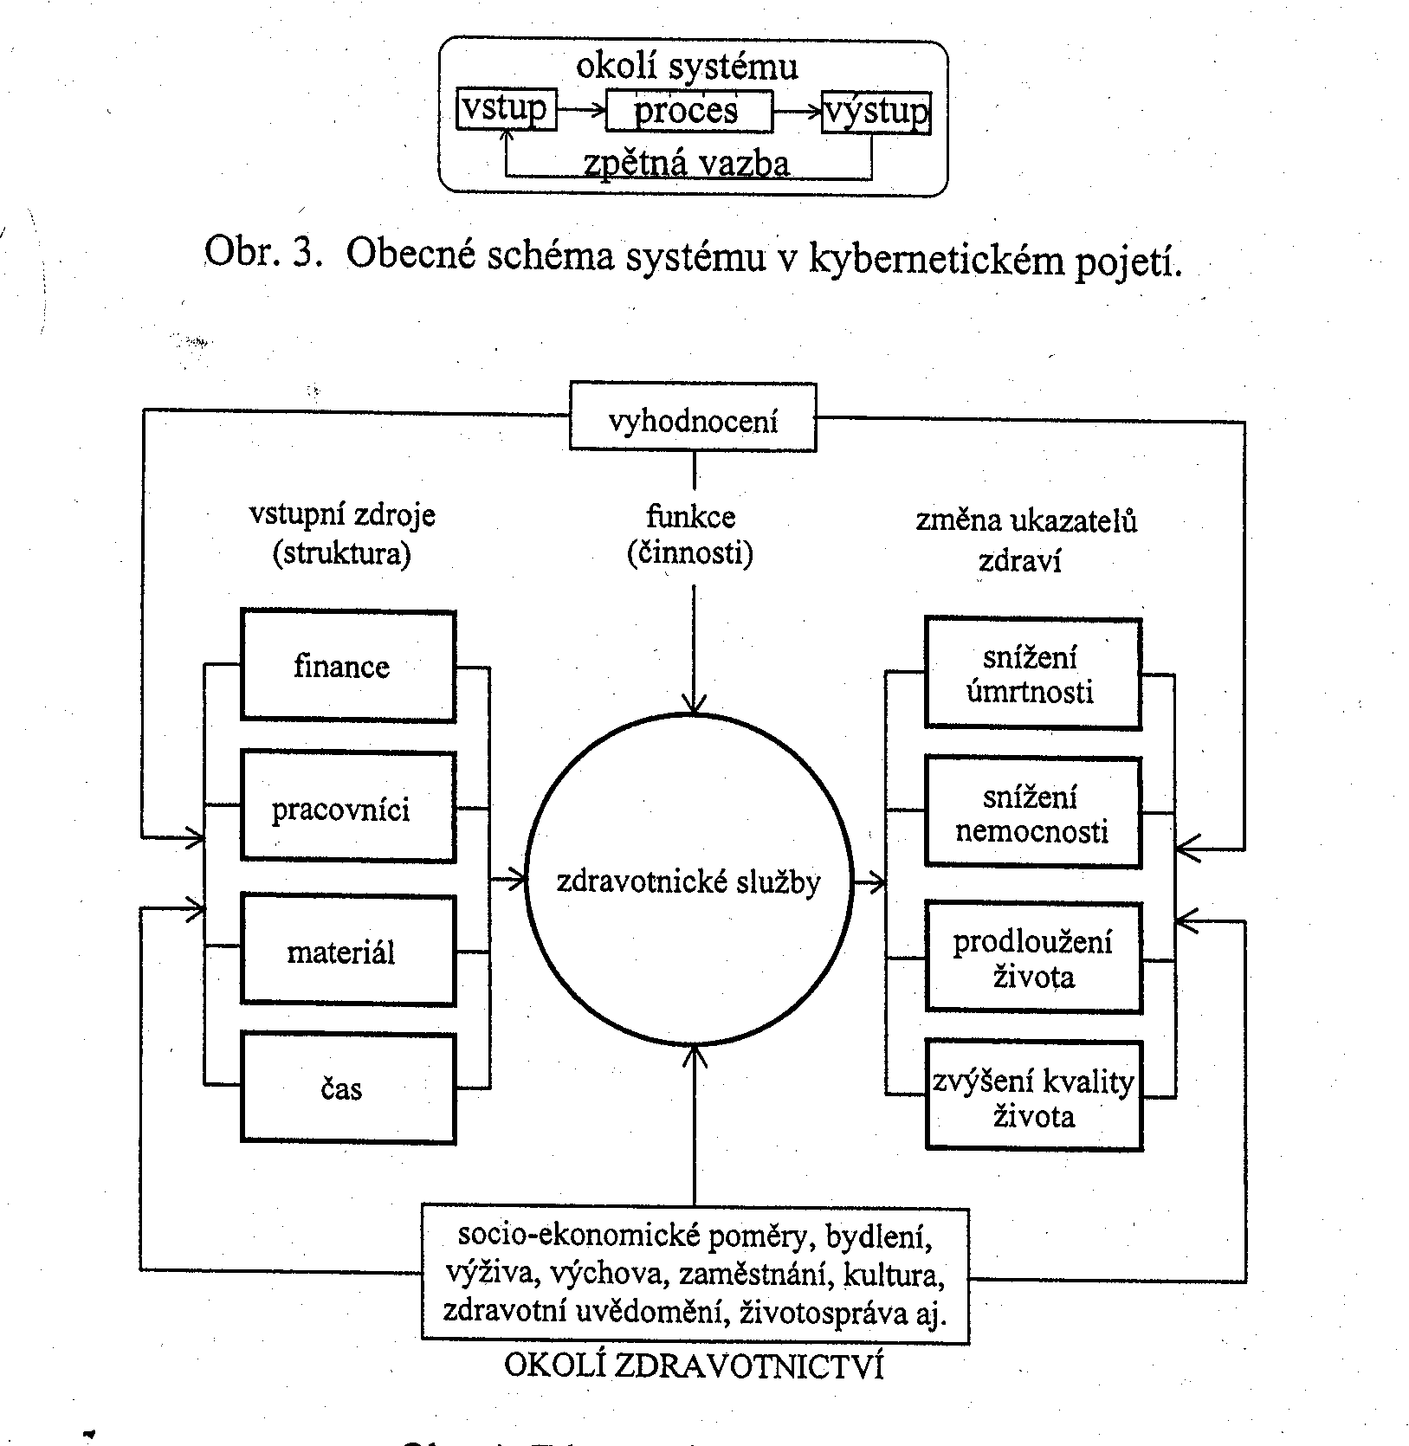
Zdravotnický systém se svými vstupy, činností a výstupy:

Slide 7
Systémy zdravotnické péče
Struktura systémů zdravotnické péče závisí na: typu společností preferované spravedlnosti.To se odráží ve způsobu financování zdravotnických systémů:
Semaškův systém (striktní egalitarianismus) – centralistický model – řízen a financován zcela státem…
Beveridgeův systém (egalitarianismus, ale možnost příplatků na určité služby) – model národní zdravotní služby – řízen regionálně, placen z daní, 20% přímé platby občanů, státní i soukromá zdravotnická zařízení…
Bismarckovský systém – (egalitarianismus, ale možnost příplatků na určité služby) model povinného zdravotního pojištění – řízen tripartitou (stát, pojišťovny, lékařské organizace), placen ze zdravotního pojištění…
Liberalistický systém (striktní libertarianismus) – model založený na tržním pojetí zdravotní péče – státní podpora občanům pouze přes programy Medicare a Medicaid

Slide 8
Zdravotnictví financované z veřejného zdravotního pojištění
nazýváno jako: Sociální model, Bismarckův model, Model veřejného zdravotního pojištění
Jedná se o model financování a fungování zdravotnictví zavedený v Německu mezi lety 1883 až 1889 tehdejším kancléřem Otto von Bismarckem.
Zdravotní péče je poskytována na základě veřejného, povinného (všeobecného) zdravotního pojištění, které vychází z principu celospolečenské solidarity a sdílení zdravotního rizika všemi občany.
Každý občan platí veřejné zdravotní pojištění v závislosti na svých příjmech a dostává zdravotní péči podle svých potřeb (SYS, 2016).

Slide 9
Kde se Tento systém se uplatňuje?
ve většině západoevropských a středoevropských států, např. Belgie, Česká republika, Francie, Holandsko, Německo, Polsko, Rakousko, Slovensko, atd. Dále pak je velmi rozšířený mezi státy, kteří jsou členy Organizace pro hospodářskou spolupráci a rozvoj (OECD), podle WHO používá tento typ zdravotnického systému 70 ze 194 členských zemí (WHO, 2000).
Poskytovatelé zdravotních služeb jsou samostatnými hospodářskými subjekty a mají smlouvy s příslušnými zdravotními pojišťovnami, u nichž jsou evidováni příslušní pacienti.
Ambulantní lékaři mají v tomto systému postavení samostatných podnikatelů.
Lékaři, kteří pracující v lůžkových zařízeních mají většinou postavení zaměstnanců, ale mohou být také v roli podnikatelů.
Vlastníky zdravotnických zařízení mohou být jak subjekty veřejné (stát tj. MZ, MV, kraj, město), tak subjekty soukromé.

Slide 10
Hlavní výhodou systému založeném na zdravotním pojištění:
Vysoká dostupnost základní zdravotní péče pro všechny obyvatele.
Udržována bývá relativně hustá síť zdravotnických zařízení, s poměrně dobrou návazností zdravotních služeb.
Důraz je kladen na preventivní péči a na přiměřené náklady péče.
Stanovené příspěvky od pojištěnců se shromažďují ve zvláštních pojišťovacích fondech, které spravují příslušné zdravotní pojišťovny. Do pojišťovacích fondů přispívají kromě zaměstnanců také zaměstnavatelé a stát za ty, kteří nemohou platit (důchodci, studenti, ženy na mateřské dovolené.)

Slide 11
Má i nevýhody?
Za hlavní nevýhodu tohoto modelu lze označit fakt, že část prostředků spotřebují na svou činnost zdravotní pojišťovny a poměrně velký administrativní aparát. Řádově se jedná o procenta z celkové sumy, kdy ve většině zemí hovoříme o rozmezí 2 - 4 procent (Vurm, 2004).
Zdravotní pojišťovny se jako samostatné subjekty mohou z různých důvodů dostat do finančních a jiných problémů což může mít negativní vliv na kvalitu zdravotní péče. Příkladem takového problému může být situace v roce 2005 v ČR, kdy se do problémů dostala Všeobecná zdravotní pojišťovna (Šperkerová, 2013).
Snadná dostupnost zdravotnické péče může vést ke zneužívání systému a k nižší motivaci sebe péče o zdraví, včetně zdravého životního stylu.

Slide 12
Legislativní zajištění zdravotnického systému v ČR
Zákon č. 592/1992 Sb. Zákon České národní rady o pojistném na všeobecné zdravotní pojištění - Výše pojistného činí 13,5 % z vyměřovacího základu za rozhodné období (https://www.zakonyprolidi.cz/cs/1992-592)
Zákon č. 48/1997 Sb. Zákon o veřejném zdravotním pojištění a o změně a doplnění některých souvisejících zákonů v platném znění (https://www.zakonyprolidi.cz/cs/1997-48)
Zákon č. 551/1991 Sb. Zákon České národní rady o Všeobecné zdravotní pojišťovně České republiky
Zákon č. 280/1992 Sb. Zákon České národní rady o resortních, oborových, podnikových a dalších zdravotních pojišťovnách

Slide 13
Cíle a obsah zdravotní politiky
Zdravotní politika znamená politické jednání s vlivem na zdraví skupin či národů.
Cílem zdravotní politiky je v té či oné podobě zlepšovat zdravotní situaci obyvatelstva minimalizací výskytu poruch zdraví, jež působí zhoršení kvality života a ohrožují předčasnou smrtí.
Obsahem zdravotní politiky je tvorba legislativních, ekonomických, motivačních, environmentálních a odborných podmínek a předpokladů, aktivizujících jedince, společenské skupiny a společenské síly k dosažení optimálního stavu zdraví a naplňování zdravotních potřeb.

Slide 14
Zásadní otázky zdravotnické politiky
Cíle a obsah zdravotnické politiky by měly být stanoveny na základě společensky schválených odpovědí na otázky, které jsou určující pro vytváření, udržování, nebo modifikaci zdravotnického systému:
Je činnost lékaře zbožím, za kterou má občan platit nebo je službou, kterou poskytuje solidární společnost?
Které aspekty zdravotnické péče mohou být definovány jako veřejné statky, jež jsou přínosem pro celou společnost, a které by měly být nahlíženy jako soukromé statky, jež mají primární hodnotu jen pro určité jedince?
Které části zdravotnické péče by měly být řízeny státem jako veřejné rozhodování a která rozhodnutí by měla být ponechána k rozhodování jednotlivým občanům?
Které veřejné nebo soukromé statky by měly být poskytovány veřejným sektorem a které by bylo vhodné ponechat v soukromém sektoru?

Slide 15
Východiska zdravotní politiky
Realizace účinné, na specifika sociálních skupin zaměřené zdravotnické politiky, by měla vycházet:
ze znalosti zdravotního stavu populace,
z popisu a analýzy zdravotních problémů, ohrožení a nemocí, které mohou být zdravotní politikou ovlivněny (tj. vymezení intervenčního pole);
z nalezení účinných, efektivních a dostupných způsobů intervence, včetně určení intervenujícího medicínského oboru.

Slide 16
Hlavní funkce zdravotní politiky
Hlavní funkce zdravotních služeb můžeme obecně definovat takto:
Pomáhat udržet zdraví a předcházet jeho poruchám.
Diagnostikovat a léčit poruchy zdraví a navracet lidi do produktivního nezávislého života.
Prodlužovat život a zlepšovat jeho kvalitu.
Zajišťovat poskytování této péče přiměřeně, kvalitně, hospodárně a s žádoucí spravedlností.

Slide 17
Nástroje zdravotní politiky
Nástroji státu při realizaci zdravotní politiky jsou:
Systém zákonů, norem a standardů;
Finanční prostředky a jejich alokace podle typu zdravotnického systému
Informace;
Vyjednávání mezi účastníky procesu zdravotní péče.

Slide 18
Realizace zdravotní politiky
Společnost realizuje svou zdravotní politiku prostřednictvím státních, veřejných a soukromých institucí i prostřednictvím jednotlivců na základě právních norem, které vtělila do svého právního řádu.
Formy a realizace zdravotní politiky souvisejí s celkovou politikou daného státu. Je nemožné pochopit a zhodnotit konkrétní systém zdravotní péče bez souvislosti s poznáním množství faktorů, které se mění podle konkrétního směřování společnosti a její ekonomické situace.
Je třeba rozlišovat, nač stačí v moderní společnosti člověk sám, kdy je třeba pomoci skupiny (na př. rodiny, komunity) a jaké role se v dané době a situaci ujímá společnost a stát.

Slide 19
Zákon o zdravotních službách
Zdravotní služby a podmínky jejich poskytování jsou uvedeny v Zákoně č. 372/2011Sb., o zdravotních službách a podmínkách jejich poskytování (dále jen ZZS 372/2011).
Zákon upravuje: výkon státní správy spojený se zdravotními službami; druhy a formy zdravotní péče; práva a povinnosti - pacientů, osob pacientům blízkých, poskytovatelů zdravotních služeb, zdravotnických pracovníků, jiných odborných pracovníků a dalších osob v souvislosti s poskytováním zdravotních služeb;
podmínky hodnocení kvality a bezpečí zdravotních služeb;
další činnosti související s poskytováním zdravotních služeb a zapracovává příslušné předpisy Evropské unie.

Slide 20
Zdravotními službami se rozumí:
a) poskytování zdravotní péče zdravotnickými pracovníky, a dále činnosti vykonávané jinými odbornými pracovníky, jsou-li tyto činnosti vykonávány v přímé souvislosti s poskytováním zdravotní péče;
b) konzultační služby, jejichž účelem je posouzení individuálního léčebného postupu, popřípadě navržení jeho změny nebo doplnění, a další konzultace podporující rozhodování pacienta ve věci poskytnutí zdravotních služeb;
c) specifické zdravotní služby v rozsahu stanoveném ZZS 373/2011;
d) zdravotnická záchranná služba, dále upravovaná Zákonem č. 374/2011 Sb.; e) zdravotnická dopravní služba;
f) přeprava pacientů neodkladné péče, kterou se rozumí jejich přeprava mezi poskytovateli výhradně za podmínek soustavného poskytování neodkladné péče během přepravy;

Slide 21
Zdravotní péčí se rozumí:
a) soubor činností a opatření prováděných u fyzických osob za účelem:
1. předcházení, odhalení a odstranění nemoci, vady nebo zdravotního stavu;
2. udržení, obnovení nebo zlepšení zdravotního a funkčního stavu;
3. udržení a prodloužení života a zmírnění utrpení;
4. pomoci při reprodukci a porodu;
5. posuzování zdravotního stavu;
b) preventivní, diagnostické, léčebné, léčebně rehabilitační, ošetřovatelské nebo jiné zdravotní výkony prováděné zdravotnickými pracovníky (dále jen zdravotní výkon) za účelem podle písmene a),
c) odborné lékařské vyšetření podle zákona o ochraně zdraví před škodlivými účinky návykových látek.

Slide 22
Zákon o specifických zdravotních službách č. 373/2011 Sb.
Asistovaná reprodukce
Sterilizace
Terapeutická kastrace, testikulární pulpektomie
Změna pohlaví transsexuálních pacientů
Psychochirurgické výkony
Genetická vyšetření
Léčba krví nebo jejími složkami
Ověřování nových postupů použitím metody, která dosud nebyla v klinické praxi na živém člověku zavedena
Posudková péče, pracovnělékařská péče a nemoci z povolání

Slide 23
Zákon o zdravotnické záchranné službě č. 374/2011 Sb.
Vymezení ZZS a dostupnost ZZS
Součinnost poskytovatelů akutní lůžkové péče při poskytování ZZS
Traumatologický plán poskytovatele ZZS
Organizace zdravotnického zařízení poskytovatele ZZS
Zdravotnické operační středisko a pomocné operační středisko
Výjezdové základny a výjezdové skupiny a Pracoviště krizové připravenosti
Oprávnění a povinnosti členů výjezdových skupin
Zajištění letadel pro ZZS
Financování činnosti poskytovatele ZZS
Působnost ministerstva a kraje

Slide 24
Stanovování Priorit zdravotní politiky
Priority zdravotní politiky každé sociální skupiny (státu) musí být postaveny na faktické znalosti zdravotního stavu populace.
Faktory (činitelé) podporující zdraví, nebo naopak podporující vznik i průběh nemoci, či proces vedoucí ke smrti, se nazývají determinanty zdraví (Marmot, Wilkinson, 2006).
Pro určení determinant zdraví je zásadní struktura předčasných úmrtí (úmrtí před 70. rokem života), která je vždy považována za jev patologický.
Je nazývána jako ztracené roky života v případě hodnotícího pohledu nebo nadúmrtnost v případě statistického srovnávání.
Jsou zkoumány faktory, které tento jev vyvolávají či potencují.

Slide 25
Determinanta - Determinismus
Původ odvozen od latinského determinare - určit,vymezit
Z anglického determine – určit, určovat, vymezit, stanovit, udávat; determination - určení
Determinanty určují (zařazují) faktory – tzv. činitele vlivu
„Determinismus je pojetí, podle něhož jsou všechny události v přírodě, včetně lidského jednání, určeny zcela kauzálně. Je důležitý z hlediska diskuze o odpovědnosti člověka za jeho činy.“ (Jandourek, 2001)
Rozeznáváme 4 přístupy k determinantám zdraví: „pole“; „pyramida“; „duha“; „vnitřní&vnější“.

Slide 26
Přístup horizontální: „POLE“
Autor: Marc Lalonde, právník, kanadský ministr „National Health and Welfare“
Výhody přístupu: jednoduchost, názornost, srozumitelnost, možnost přiřazení měrných hodnot – tj. kvantifikace;
Nevýhody přístupu: zjednodušení sociální reality, bez vzájemných souvislostí mezi determinantami, bez souvislostí procesu, času a prostoru;

Slide 27
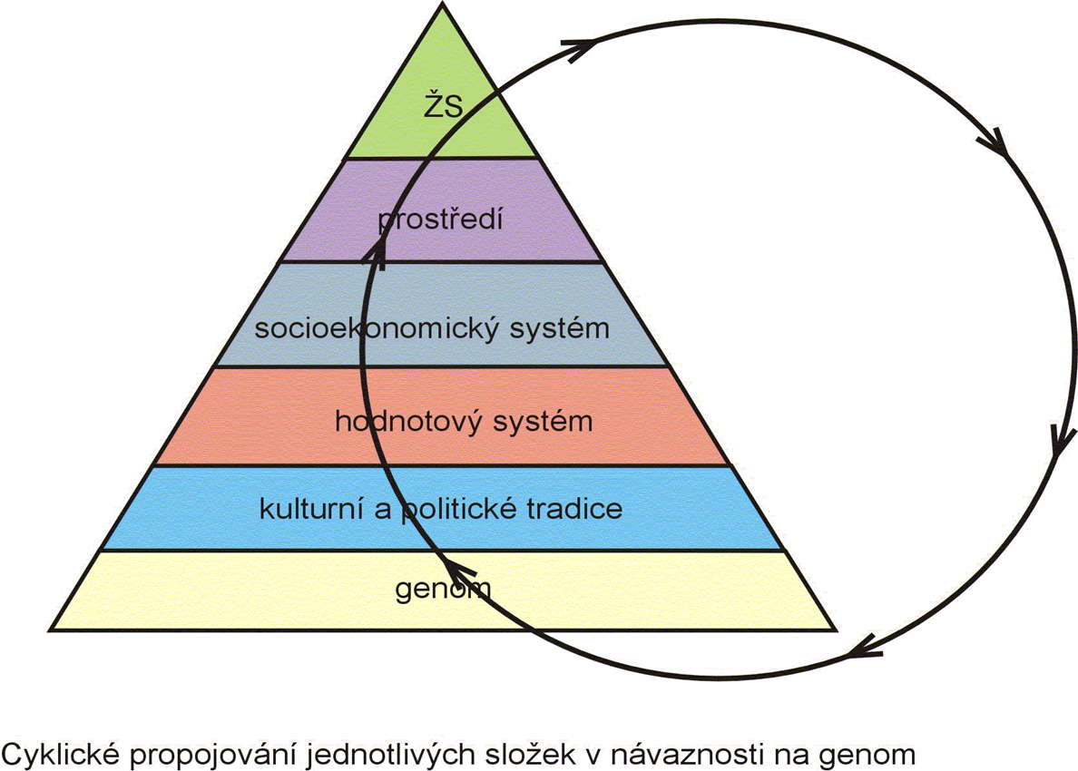
Přístup vertikální „pyramida“
Autor: doc. MUDr. Ctibor Drbal, CSc. – expert v oblasti veřejného zdravotnictví
Výhody přístupu: jednoduchost, srozumitelnost, vzájemná provázanost a souvislost jednotlivých determinant, dynamičnost, respektující proces a čas;
Nevýhody přístupu: zjednodušení procesu i času, nerespektující prostor, neukazující sílu vlivu;

Slide 28
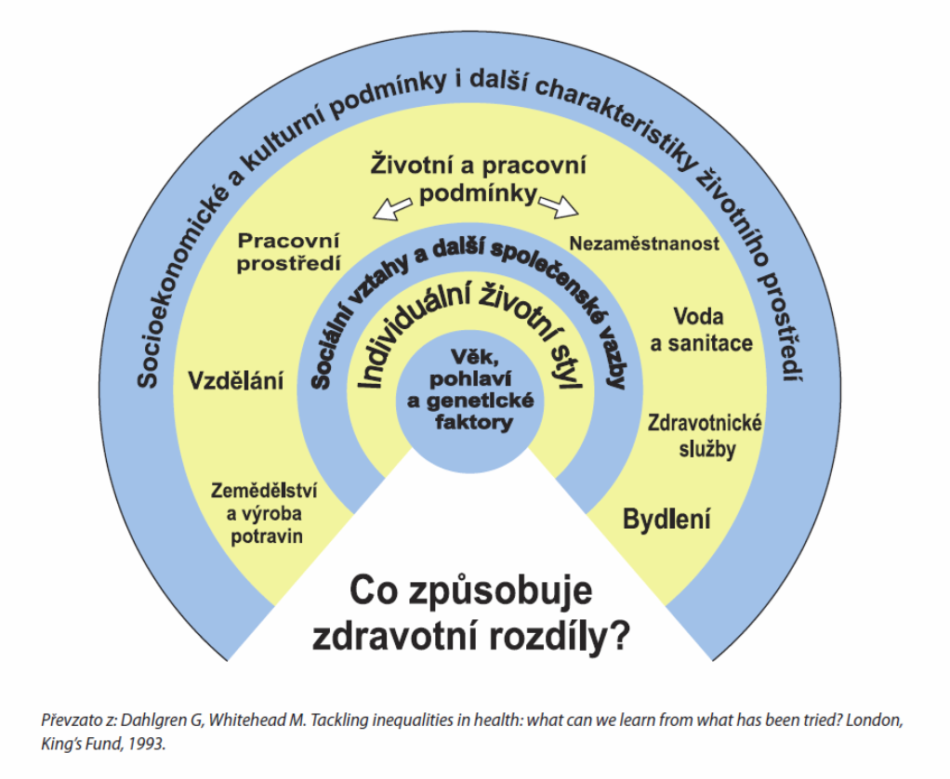
Přístup prostorový „DUHA“
Autoři: Göran Dahlgren
Margaret Whiteheadová
Copenhagen: WHO Regional Office for Europe
Výhody přístupu: vzájemná souvislost determinant, procesní i časové zohlednění determinant, respektující složitost sociální reality
Nevýhody přístupu: nemožnost kvantifikace vlivu jednotlivých determinant, roztříštěnost;

Slide 29
Přístup VNITŘNÍ & VNĚJŠÍ
vnitřní determinanty – biologické a osobnostní charakteristiky
věk, pohlaví, dědičná onemocnění, etnikum…
kognitivní, emocionální a konativní proměnné,
vnější determinanty - sociální
environmentální, ekonomické, politické a kulturní proměnné
(Nutbeam, 1998, Kebza, Šolcová, Kodl, Kernová, 2007).

Slide 30
Teorie sociálních determinant zdraví
Thomase McKeowna
Nejvýznamnějšími přínosy pro zdraví v Anglii a Walesu:
Behaviorální změny - omezení rodiny
Environmentální změny - zlepšení výživy a zdravější prostředí
Zdravotnické změny - preventivní a terapeutické opatření
Jeho základní otázka: Jsou cíle veřejného zdraví lépe saturovány cílenými konkrétními zásahy nebo širokým úsilím o přerozdělení sociálních, politických a ekonomických zdrojů, které určují zdraví obyvatelstva ?
Jeho nejkontroverznější myšlenka: zpochybnil účinnost opatření v oblasti veřejného zdraví, včetně sanitárních reforem, očkování a karantény.

Slide 31
„Názory McKeowna aktualizované na moderní okolnosti jsou dnes důležité v debatách mezi těmi, kdo si myslí, že zdraví je primárně určeno lékařskými objevy a lékařským ošetřením, a těmi, kteří se dívají na pozadí společenských životních podmínek.“ (Angus Deaton)
Zdroj: https://www.ncbi.nlm.nih.gov/pmc/articles/PMC1447153/

Slide 32
Teorie sociálních determinant zdraví
Marca Lalondeho
A New Perspective on the Health of Canadians (1971).
Analyzoval předčasná úmrtí v Kanadě před 70. rokem věku, nevylučoval 1. rok života.
Z analýzy usuzoval na „ztracené roky potencionálního života“ (ZRPŽ), které ukazují rozsah společenských ztrát způsobených předčasnými úmrtími (v současnosti podle WHO před 65. rokem věku, s vyloučením 1.roku života).
Ve všech pěti nejvýznamnějších příčinách úmrtí hrají významnou roli environmentální vlivy a důsledky osobních voleb.
Důsledky analýzy: zřizování hřišť a cyklistických stezek, podpora zdravého životního stylu rodin a jednotlivců, omezení výdajů do zdravotnického systému.

Slide 33

Teorie sociálních determinant zdraví
Adolfa Žáčka
Zdravotnictví
Teorie: Se zvyšujícím se věkem roste podíl vlivu životního stylu na zdraví.

Slide 34
Teorie sociálních determinant zdraví
Marmota a Wilkinsona
10 nejvýznamnějších sociálních determinant zdraví:
Celoživotně pro vyšší úmrtnost populace jsou nejvýznamnější¹: 1. sociální gradient, 2. stres, 3. dětství, 4. sociální vyloučení, 5. práce, 6. nezaměstnanost, 7. sociální opora, 8. závislosti, 9. výživa, 10. doprava.
Jiní autoři přidávají ještě diskriminaci, emoce a kriminalitu (Křivohlavý, Šlachtová, Kaňová).
1) WILKINSON, R. MARMOT, M. Social determinants of Health. The Solid facts. 2nd ed. Copenhagen: Regional Office for Europe, 2003. 33 s. ISBN 92 890 1371 0.

Slide 35
Teorie sociálních determinant zdraví
Fundamentální příčiny nemocí
Bruce G. Linka & Jo C. Phelanové
Vymýcením těžké bídy a nevhodné hygieny nezmizely rozdíly ve zdraví. Rizikové faktory (RF) zdraví se mění. Jak je však jedno riziko eliminováno, vzniká nové. Dřívější RF byly nahrazeny kouřením, nevhodnou stravou, alkoholem, drogami, nedostatečným pohybem.
Fundamentální příčiny nemoci jsou ty sociální determinanty, jejichž vliv nemůže být redukován na konkrétní zásah do mechanismu vztahu mezi determinantou a zdravím (např. omezování kouření).
Fundamentální determinanty zdraví (socioekonomický status, vztahy, pocit kontroly nad životem aj.) zahrnují přístup ke zdrojům, které pomáhají jedincům a sociálním skupinám vyhnout se nemocem a jejich negativním dopadům prostřednictvím celé řady různých mechanismů.
NEROVNOSTI VE ZDRAVÍ MOHOU KLESNOUT POUZE SPOLU SE SNÍŽENÍM SOCIÁLNÍCH NEROVNOSTÍ.

Slide 36
Teorie sociálních determinant zdraví
Rizika současné společnosti ve vztahu ke zdraví v sociologických teoriích
Ekonomické – různá životní úroveň a chudoba (zejména pak chudoba žen), diskriminace a sociální vyloučení, nezaměstnanost a povaha práce;
Environmentální - globalizace, ekologické hrozby, sociální stres, dopravní problematika, zrychlení, genetické experimenty;
Hodnotové - sociální nerovnost, dědičnost kulturního a sociálního kapitálu, vnějškově řízené typy osobností, nadměrný konzumentarismus, vyhasnutí citů, relativnost hodnot;
Demografické - stárnutí obyvatelstva, ochrana života;
Politické - nefunkčnost institucí, terorismus, skryté ohrožení, nadnárodní kapitalismus (srov. Bourieu, Giddens, Tofflerovi, Bauman, Beck, Lorenz, Habermas, Riesman a další).

Slide 37
Tvůrci teorií
Thomas Mc Keowen, MD. (1912-1988) - byl britský lékař, epidemiolog a historik medicíny.
prof. MUDr. Adolf Žáček, CSc. (1917 – 2010) -významný představitel oboru sociální lékařství, epidemiolog, spoluautor koncepce sociálního lékařství jako vědního oboru.
Marc Lalonde (nar. 1929) – kanadský politik.
Sir. Michael Marmot (nar. 1945) - profesor epidemiologie a veřejného zdraví. Je ředitelem Institutu rovnosti ve zdraví v Londýně.
Richard Wilkinson (nar. 1943) - emeritní profesor sociální epidemiologie na University v Nottinghamu.
Bruce George Link (nar. 1949) je americký epidemiolog a sociolog, který je významným profesorem sociologie a veřejné politiky na University of California v Riverside.
Jo Carol Phelan je vědecká pracovnice na katedře sociologických věd a spolupředseda Centra pro studium sociálních nerovností a zdraví na Mailman School of Public Health na Columbia University. Je známá tím, že spolupracuje s Bruce Linkem na rozvoji teorie základních příčin sociálních nerovností ve zdraví.

Slide 38
Pozitivní faktory determinace zdraví
Jsou jimi:
ekonomická bezpečnost,
bydlení,
bezpečnost potravin,
kvalitní systém zdravotnické péče,
dostupnost zdravotní péče,
sociální opora,
mít svůj život pod kontrolou,
pochopení smyslu a směru života,
emočně prospěšné vztahy,
sebevědomí,
vnitřní integrita osoby,
coping a nízká vulnerabilita (Křivohlavý, 2001; Ivanová, 2013).

Slide 39
Literatura a prameny - determinanty
DRBAL, C. (2001). Politika pro zdraví. Praha: Škola veřejného zdravotnictví IPVZ.
DRBAL, C. (2001). Nová zdravotní politika. Praha: Škola veřejného zdravotnictví IPVZ.
KAŇOVÁ, P. (2002) Sociální determinanty zdraví a sociální nerovnosti ve zdraví. Diplomová práce. Brno: Fakulta sociálních studií.
LALONDE, M. (1978). A New Perspective on the Health of Canadians. A working document. Ottava: Minister of Supply and Services Canada. ISBN 0-662-50019-9
McKEOWN, T. (1976). The Modern Rise of Population. Academic Press. ISBN-10: 0124855504. ISBN-13: 978-0124855502.
LINK, B.G., PHELAN, J.C. (1995). Social Conditions as Fundamental Causes of Disease. Journal of Health and Social Behavior, 35 (Extra Issue), pp. 80-94.
ŠLACHTOVÁ, H. Sociální epidemiologie. 1. vyd. Ostrava: Zdravotně sociální fakulta Ostravská univerzity, 2005. 103 s. ISBN 80-7368-089-0.
WILKINSON, R., and M. MARMOT (2003). Social determinants of Health. The Solid facts. Copenhagen: Regional Office for Europe. ISBN 92 890 1371 0.
ŽÁČEK, A. (2000) Determinanty zdraví a zdravotní politika. Část 3. Od intervence ke kvalitě života. Časopis lékařů českých, Vol. 139, č. 6, s. 163 – 165.

Slide 40
Negativní měření zdravotní stavu
Stěžejní metodou měření zdravotního stavu populace je komparace negativních indikátorů zdraví: celkové mortality a morbidity.
Světově užívaným indikátorem ke srovnání zdravotních stavů populací mezi státy i uvnitř jednotlivých států je střední délka života.
Dalším kritériem dělení jsou příčiny smrti, incidence a prevalence nemocí, včetně sociodemografických variací těchto údajů (Weiss, Lonnquist, 2012), mezi které patří údaje o základní struktuře zkoumaných populací, věku a pohlaví.
V posledních letech je poukazováno na nutnost rozdílného přístupu k mužům a ženám v oblastech, které jsou pro ně specifické.
Je potřebné mít genderově segregovaná sociodemografická i sociálně ekonomická data (Kuhlmann, Annandale, 2010).

Slide 41
pozitivní měření zdravotní stavu
Mezi možnosti pozitivního měření zdraví patří roky života bez nemoci, soběstačnost po 80. roce života, kvalita života apod.,
Výsledky těchto měření však patří spíše mezi kvalitativní údaje. Jsou sbírány a analyzovány údaje s cílem potvrdit či vyvrátit existenci nerovností ve zdraví.
Výzkum se soustřeďuje na :
1. odhalení mechanismů, které převádějí působení sociálních faktorů do psychického a fyzického zdraví;
2. hledání základních, strukturálních determinant zdraví, které určují komu a v jaké míře budou dostupné zdroje důležité pro zdraví (The Black Report, 1980).

Slide 42
Měření zdraví
Střední délka života – měření společnosti
Kojenecká úmrtnost – měření zdravotnictví
Specifická úmrtnost – měření preventivních opatření

Slide 43
Střední délka života - SDŽ
Hypotetický ukazatel, vypočítává se z úmrtnostních tabulek, udává se k různému věku, nejčastěji k roku nula
Definice: počet let, který zbývá do smrti osobě x leté, pokud se nezmění řád vymírání z doby jejího výpočtu – naděje dožití.
Vliv determinanty zdraví na SDŽ se s věkem zvyšuje
Je rozdílná podle pohlaví
V ČR v roce 2018 se SDŽ u žen se prodloužila na 81,9 roku a u mužů na 76,1 roku. Za posledních 10 let se tak SDŽ zvýšila cca o dva roky. Zdroj: www.uzis.cz

Slide 44

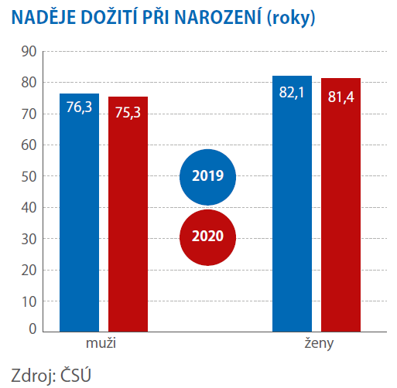

Slide 45
COVID-19 byl v roce 2021 druhou nejčastější příčinou smrti
V roce 2020 zemřelo 129 289 obyvatel Česka, uvedl Český statistický úřad na společné online tiskové konferenci s Ústavem zdravotnických informací a statistiky ve středu 30. června 2021.
Ve srovnání s rokem 2019 byl počet zemřelých vyšší o bezmála 17 tisíc, což představovalo 15% meziroční nárůst, který nepochybně souvisí s epidemií COVID-19.

Slide 46
SDŽ v regionálním pohledu (ÚZIS, 2018)
Co se týká regionálních rozdílů v úmrtnosti, nejpříznivější situace je dlouhodobě, u mužů i žen, v Hl. m. Praze. Střední délka života při narození zde dosahuje nejvyšších hodnot, v období 2017–2018 to bylo u mužů 78,3 roku a u žen 83,0 let. Oproti celorepublikové hodnotě je to u mužů o 2,2 roku více, u žen o 1,1 roku více.
Nejhorší úmrtnostní poměry jsou dlouhodobě v krajích Ústeckém, Karlovarském a Moravskoslezském. Pro období 2017–2019 byla nejnižší střední délka života při narození u mužů v Ústeckém kraji, a to sice 74,2 let, u žen pak v Karlovarském kraji, a to 79,9 roku.
V porovnání s roky 2016–2017 se střední délka života při narození u mužů zvýšila v kraji Ústeckém, Plzeňském, Zlínském, Moravskoslezském a v Hlavním městě Praha.
U žen došlo k výraznému poklesu v kraji Karlovarském.

Slide 47
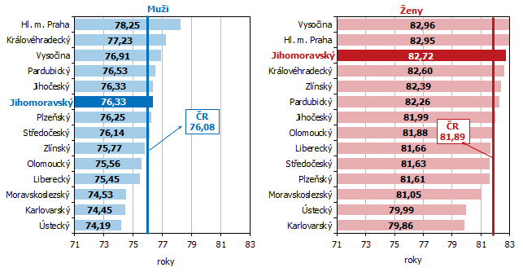
Střední délka života ČR 2018

Slide 48
SDŽ Ve světě a v EU
https://cs.wikipedia.org/wiki/St%C5%99edn%C3%AD_d%C3%A9lka_%C5%BEivota#/media/Soubor:Esperanza_de_vida.PNG
zdrroccz2021.pdf
https://csu.gov.cz/zemreli-nadeje-doziti-priciny-smrti?pocet=10&start=0&podskupiny=134&razeni=-datumVydani

Slide 49
Kojenecká úmrtnost - kú
Znamená počet dětí zemřelých do jednoho roku života za určité období (nejčastěji rok).
V průměru v ČR na 100 narozených dívek připadá cca 105 narozených chlapců.
KÚ je spojena s řadou faktorů, zásadní je zdraví matek, kvalita a přístup k lékařské péči.

Slide 50
Index Kojenecké úmrtnosti (IKÚ)
IKÚ = kú/1000 živě narozených dětí (udává se v promile)
2019 - Kojenecká úmrtnost se meziročně nezměnila, zůstala na úrovni 2,6 ‰. V roce 2024 = 2,3%.
ČR se dosaženou úrovní celkové kojenecké úmrtnosti řadí mezi země s nejlepšími výsledky na světě,
Nižší IKÚ byla v roce 2016 jen ve Slovinsku (1,8‰), Japonsku (2,1‰), Islandu (2,1‰), Švédsku (2,2‰) a Finsku (2,2 ‰).
Například ve stejném období (2016) v Německu činila 3,2‰, ve Francii 3,5‰, v UK 3,9‰, v USA 5,89‰, v Rusku 7,4‰ a v Číně 9,8‰.

Slide 51
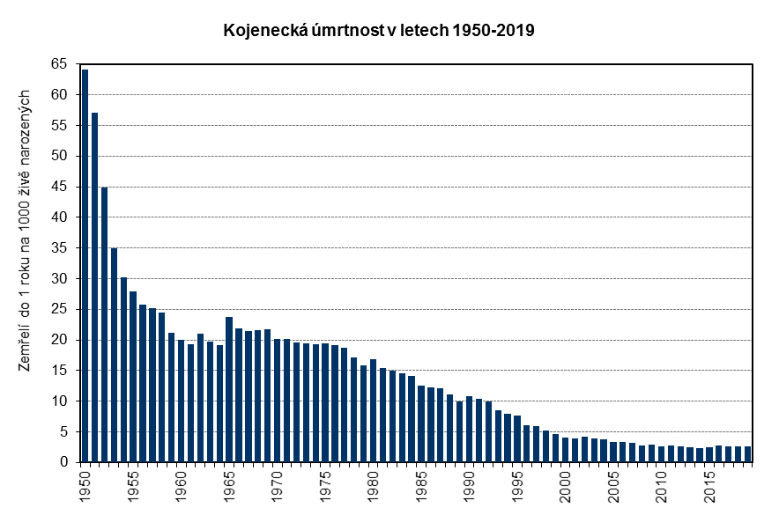

Slide 52
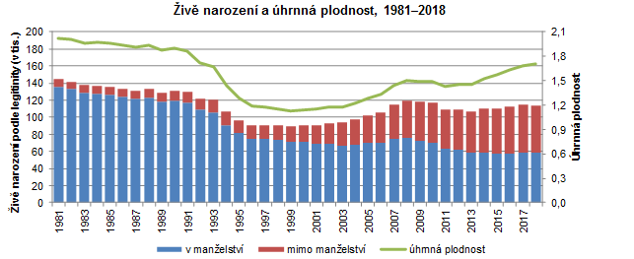

Slide 53
Literatura a prameny
HOLČÍK, J. (2010). Systém péče o zdraví a zdravotní gramotnost. Brno: Masarykova univerzita. ISBN 978-80-210-5239-0.
IVANOVÁ, K. a kol. (2018) Sociální lékařství. Olomouc: Vydavatelství UP. ISBN 978-80-244-5326-2.
IVANOVÁ, K. (2014) Veřejné zdravotnictví pro doktorské studijní programy. Distanční text. https://edis.upol.cz/fzv/elearning/eln_subjects-27072/ra-443593/mode-1/subj_eval_set-1/from_eval_alert_form-33/
IVANOVÁ, K., JURÍČKOVÁ, L., a I. GLADKIJ. (2013) Medicína a společnost. Olomouc: Univerzita Palackého, Lékařská fakulta. ISBN 978-80-244-3446-9. Dostupné z: http://www.usl.upol.cz/esf/isd
WILKINSON, R. MARMOT, M. Social determinants of Health. The Solid facts. 2nd ed. Copenhagen: Regional Office for Europe, 2003. 33 s. ISBN 92 890 1371 0.

